Slide 1
과목_학년학기_단원 | suh_p_0401_03
차시명 | 06 몇십몇으로 나누어 볼까요
파일명 | suh_p_0401_03_0006
검토 | 담당
수학팀 | 김윤희
문서 HISTORY
번호 | 버전 | 문서 작성일 | 내용 비고 | 작성자 (내선번호) | 검토자
1 | V 1.0 | 2022.01.24 | 문서 발생 | 김예인
2 | V 1.0 | 2022.02.17 | 1차 검수 |  | 김윤희
3 | V 2.0 | 2022.02.17 | 수정 |  | 오승태
4 | V 2.0 | 2022.02.18 | 2차 검수 |  | 김예림
5 | V 3.0 | 2022.02.18 | 문서 수정 | 김윤희
6
7
8
9
10
11

Slide 2
학습 단계 | 자료명 |  | 프레임 수 | 교과서 정보 | 파일명 | 자료 형태
도입 | 애니 | [도입 애니메이션] 플라스틱 컵 화분 | 1 | 수학 68쪽, 수학 익힘 50~51쪽 | suh_p_0401_03_0006_101_1.html | Html5(애니)
도입 | 생각 열기 | [생각 열기] 필요한 상자의 개수 생각하기 | 1 | 수학 68쪽, 수학 익힘 50~51쪽 | suh_p_0401_03_0006_102_1.html | Html5
도입 | 학습 목표 | 이번 시간에 배울 내용 | 1 |  | suh_p_0401_03_0006_103_1.html | Html5
전개 | 다지기1 | [다지기 1] 나누어떨어지는 (두 자리 수)÷(두 자리 수)의 계산 원리와 형식 이해하기 | 1 | 수학 68쪽, 수학 익힘 50~51쪽 | suh_p_0401_03_0006_201_1.html | Html5
전개 | 다지기 2 | [다지기 2] 나머지가 있는 (세 자리 수)÷(두 자리 수)의 계산 원리와 형식 이해하기 | 1 | 수학 69쪽, 수학 익힘 50~51쪽 | suh_p_0401_03_0006_202_1.html | Html5
전개 | 키우기 | [키우기] (두 자리 수)÷(두 자리 수), (세 자리 수)÷(두 자리 수) 계산하기 | 1 | 수학 69쪽, 수학 익힘 50~51쪽 | suh_p_0401_03_0006_203_1.html | Html5
정리 | 핵심 정리 | 핵심 정리 | 1 |  | suh_p_0401_03_0006_301_1.html | Html5
정리 | 차시 예고 | 다음 시간에 배울 내용 | 1 |  | suh_p_0401_03_0006_302_1.html | Html5
평가 | 확인 문제 | 확인 문제 | 1 |  | suh_p_0401_03_0006_401_1.html | Html5
총 프레임 수 |  |  | 9

Slide 3
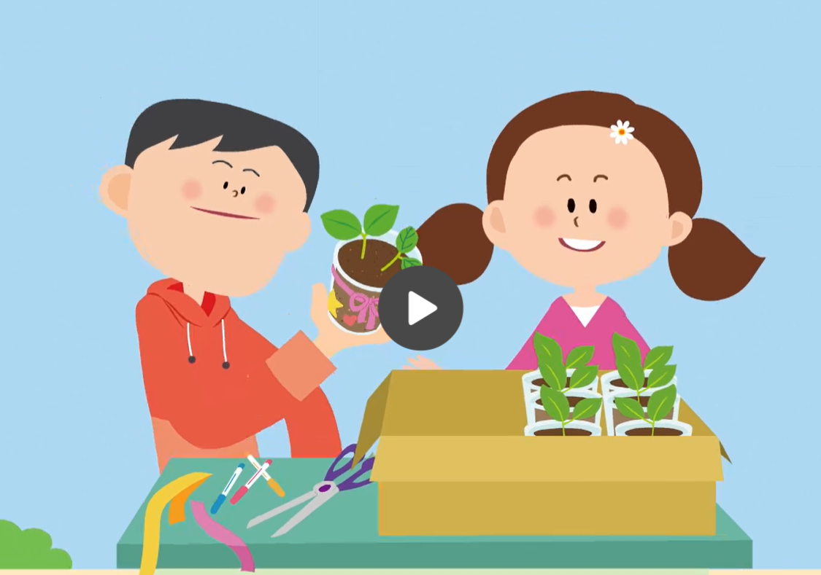

4-1
3. 곱셈과 나눗셈
suh_p_0401_03_0006_101_1
06 몇십몇으로 나누어 볼까요
Θ Description & Function
[애니 DVD 개발물]
수학(박) 4-1 지도서\app\resource\contents\lesson03\ops\lesson03\video
[애니 게이트 참고 화면]
플라스틱 컵 화분
애니 파일명 | mm_41_3_05_02_01_ani.mp4

Slide 4
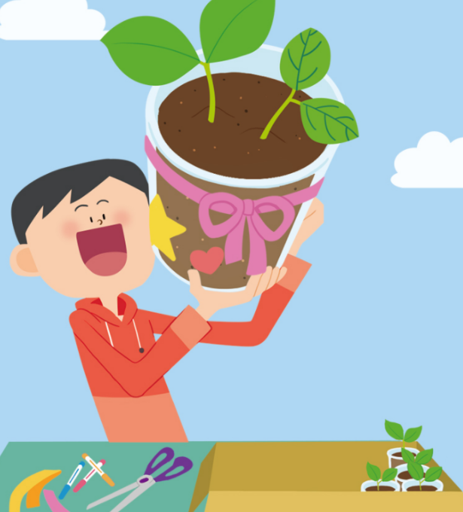


4-1
3. 곱셈과 나눗셈
suh_p_0401_03_0006_102_1
06 몇십몇으로 나누어 볼까요
Θ Description & Function
다음 그림의 상황에 대하여 이야기해 봅시다.
탭 이벤트
답 칸 클릭하면 정답 공개. 정답 확인 버튼 누르면 정답 공개. 정답 확인 버튼은 정답 가리기로 토글.
#1
물음 1
물음 2
구하려는 것은 무엇인가요?
플라스틱 컵 화분을 담기 위해 준비해야 할 상자의 개수입니다.
#2
삽화 파일명 | SA41305.psd 수학 4-1_이미지원본\교과서\058079초수학교과서4-1-3\Links

Slide 5
4-1
3. 곱셈과 나눗셈
suh_p_0401_03_0006_102_1
06 몇십몇으로 나누어 볼까요
Θ Description & Function
다음 그림의 상황에 대하여 이야기해 봅시다.
1. 답 칸 클릭하면 정답 공개. 정답 확인 버튼 누르면 정답 공개. 정답 확인 버튼은 정답 가리기로 토글.
물음 1
물음 2
알고 있는 것은 무엇인가요?
플라스틱 컵 화분이 60개 있습니다.
플라스틱 컵 화분을 15개씩 상자에 나누어 담으려고 합니다.
#1

Slide 6
4-1
3. 곱셈과 나눗셈
suh_p_0401_03_0006_103_1
06 몇십몇으로 나누어 볼까요
Θ Description & Function
#1
[이번 시간에 배울 내용]
1
이번 시간에는 무엇을 배울까요?
몫이 한 자리 수인 (두 자리 수)÷(두 자리 수), (세 자리 수)÷(두 자리 수)의 계산 원리를 이해하고 계산할 수 있습니다.

Slide 7

4-1
3. 곱셈과 나눗셈
suh_p_0401_03_0006_201_1
06 몇십몇으로 나누어 볼까요
Θ Description & Function
준비해야 할 상자는 몇 개인지 알아봅시다.
탭 이벤트
답 칸 클릭하면 정답 공개. 정답 확인 버튼 누르면 정답 공개. 정답 확인 버튼은 정답 가리기로 토글.
예 약물은 어림한 각도 옆 답박스 클릭할 때 함께 나타남 (이하 공통)
#1
물음 1
물음 2
물음 3
물음 4
물음 5
준비해야 할 상자는 몇 개일지 어림해 보세요.
15를 약 20으로 보면 준비해야 할 상자의 개수는 3보다 클 것 같습니다.
#3
15를 약 10으로 보면 준비해야 할 상자의 개수는 6보다 작을 것 같습니다.
#2

Slide 8
4-1
3. 곱셈과 나눗셈
suh_p_0401_03_0006_201_1
06 몇십몇으로 나누어 볼까요
Θ Description & Function
준비해야 할 상자는 몇 개인지 알아봅시다.
답 칸 클릭하면 정답 공개. 정답 확인 버튼 누르면 정답 공개. 정답 확인 버튼은 정답 가리기로 토글.
물음 1
물음 2
물음 3
물음 4
물음 5
어떻게 구할 수 있을지 이야기해 보세요.
60을 15로 나눕니다.
15에 곱해서 60이 되는 수를 찾습니다.
15를 몇 번 더하면 60이 되는지 구합니다.
15개씩 몇 묶음이 되면 60이 되는지 알아봅니다.
#1

Slide 9
4-1
3. 곱셈과 나눗셈
suh_p_0401_03_0006_201_1
06 몇십몇으로 나누어 볼까요
Θ Description & Function
준비해야 할 상자는 몇 개인지 알아봅시다.
답 칸 클릭하면 정답 공개. 정답 확인 버튼 누르면 정답 공개. 정답 확인 버튼은 정답 가리기로 토글.
물음 1
물음 2
물음 3
물음 4
물음 5
나눗셈식으로 나타내 보세요.
60÷15
#1

Slide 10
4-1
3. 곱셈과 나눗셈
suh_p_0401_03_0006_201_1
06 몇십몇으로 나누어 볼까요
Θ Description & Function
준비해야 할 상자는 몇 개인지 알아봅시다.
1. 답 칸 클릭하면 정답 공개. 정답 확인 버튼 누르면 정답 공개. 정답 확인 버튼은 정답 가리기로 토글.
물음 1
물음 2
물음 3
물음 4
물음 5
준비해야 할 상자는 몇 개인지 구해 보세요.
상자 수 | 3개 | 4개
상자에 담은 화분(개) | 15×3=45 | 15×4=
남은 화분(개) | 60－45=15 | 60－ =
60
60
0
#1

Slide 11




4-1
3. 곱셈과 나눗셈
suh_p_0401_03_0006_201_1
06 몇십몇으로 나누어 볼까요
Θ Description & Function
준비해야 할 상자는 몇 개인지 알아봅시다.
지니프렌즈 캐릭터 사용_켄 말줄임표 버튼 클릭하면 내레이션과 말풍선 나타남. (다음 슬라이드)
2. 답 칸 클릭하면 정답 공개. 정답 확인 버튼 누르면 정답 공개. 정답 확인 버튼은 정답 가리기로 토글.
물음 1
물음 2
물음 3
물음 4
물음 5
60÷15를 계산하는 방법을 알아보세요.
4
#1
15
6 0
6 0
15 ×
4
0
#2

Slide 12
4-1
3. 곱셈과 나눗셈
suh_p_0401_03_0006_201_1
06 몇십몇으로 나누어 볼까요
Θ Description & Function
준비해야 할 상자는 몇 개인지 알아봅시다.
<말줄임 버튼 클릭하면 나타나는 화면>
물음 1
물음 2
물음 3
물음 4
물음 5
60÷15를 계산하는 방법을 알아보세요.
4
suh_p_0301_01_0002_202_1
내레이션 : 지니프렌즈 켄(남)
어림한 값과 계산한 값을 비교해 볼까?
15
6 0
6 0
15 ×
4
0
어림한 값과 계산한 값을 비교해 볼까?

Slide 13
4-1
3. 곱셈과 나눗셈
suh_p_0401_03_0006_202_1
06 몇십몇으로 나누어 볼까요
Θ Description & Function
169÷24를 어떻게 계산하는지 알아봅시다.
탭 이벤트
답 칸 클릭하면 정답 공개. 정답 확인 버튼은 정답 가리기로 토글 됨.
#1
물음 1
물음 2
물음 3
물음 4
169÷24의 몫을 어림해 보세요.
169를 약 160으로 보고 24를 약 20으로 보면 몫은 8일 것 같습니다.
#2

Slide 14
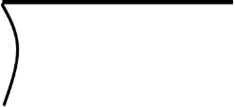
4-1
3. 곱셈과 나눗셈
suh_p_0401_03_0006_202_1
06 몇십몇으로 나누어 볼까요
Θ Description & Function
169÷24를 어떻게 계산하는지 알아봅시다.
1. 답 칸 클릭하면 정답 공개. 정답 확인 버튼은 정답 가리기로 토글 됨.
물음 1
물음 2
물음 3
물음 4
169÷24를 계산해 보세요.
24 × 6 = 144
7
24
1 6 9
24 × 7 = 168
1 6 8
24 ×
7
24 × 8 = 192
1
#1

Slide 15
4-1
3. 곱셈과 나눗셈
suh_p_0401_03_0006_202_1
06 몇십몇으로 나누어 볼까요
Θ Description & Function
169÷24를 어떻게 계산하는지 알아봅시다.
1. 답 칸 클릭하면 정답 공개. 정답 확인 버튼은 정답 가리기로 토글 됨.
물음 1
물음 2
물음 3
물음 4
계산하는 방법을 말해 보세요.
24 × 6 = 144
7
24
1 6 9
24 × 7 = 168
1 6 8
24 ×
7
24 × 8 = 192
1
169를 24로 나눈 몫 7을 일의 자리 위에 적고 24와 7의 곱 169을 아래에 적습니다. 169에서 168을 빼면 나머지는 1입니다.
#1

Slide 16
4-1
3. 곱셈과 나눗셈
suh_p_0401_03_0006_202_1
06 몇십몇으로 나누어 볼까요
Θ Description & Function
169÷24를 어떻게 계산하는지 알아봅시다.
답 칸 클릭하면 정답 공개. 정답 확인 버튼은 정답 가리기로 토글 됨.
물음 1
물음 2
물음 3
물음 4
계산 결과가 맞는지 확인해 보세요.
24×7=168이고, 168에 나머지 1을 더하면 169이므로 몫과 나머지가 맞습니다.
#1

Slide 17
4-1
3. 곱셈과 나눗셈
suh_p_0401_03_0006_203_1
06 몇십몇으로 나누어 볼까요
Θ Description & Function
계산해 봅시다.
정답 확인 버튼을 누르면 전체 정답 공개. 정답 확인 버튼은 정답 가리기로 토글 됨.
답 칸 클릭하면 나눗셈 식 하단의 파란색 텍스트가 나타남. 하단은 회색 박스 음영 없음.
#2
2
7
34
6 9
18
1 3 8
6 8
1 2 6
1
1 2
몫
2
나머지
1
몫
7
나머지
12
#1

Slide 18
4-1
3. 곱셈과 나눗셈
suh_p_0401_03_0006_301_1
06 몇십몇으로 나누어 볼까요
Θ Description & Function
핵심 정리
기존 개발물 활용
https://cdata2.tsherpa.co.kr/tsherpa/MultiMedia/Flash/2020/curri/index.html?flashxmlnum=yein820&classa=A8-C1-41-MM-MM-04-04-06-0-0-0-0&classno=MM_41_04/suh_0401_03_0006/suh_0401_03_0006_301_1.html
[ 몇십몇으로 나누어 보기 ]
나머지는 항상 나누는 수보다 작아야 합니다.
몫을 1씩 크게 하거나 작게 하면서 계산을 합니다.
나머지가 있는 나눗셈의 계산 결과는 몫에 나눈 수를 곱하고
를 더하여 확인합니다.
나머지

Slide 19


4-1
3. 곱셈과 나눗셈
suh_p_0401_03_0006_302_1
06 몇십몇으로 나누어 볼까요
Θ Description & Function
#1
[다음 시간에 배울 내용]
1
다음 시간에는 무엇을 배울까요?
세 자리 수를 두 자리 수로 나누어 볼까요(1)
70~71쪽
52~53쪽

Slide 20


4-1
3. 곱셈과 나눗셈
suh_p_0401_03_0006_401_1
06 몇십몇으로 나누어 볼까요
Θ Description & Function
#1
[확인 문제] 게이트
활동지 다운로드 버튼. 다운로드 되는 파일은 (4-1-3)형성평가2_06차시.hwp
#2

Slide 21

4-1
3. 곱셈과 나눗셈
suh_p_0401_03_0006_401_1
06 몇십몇으로 나누어 볼까요
Θ Description & Function
문제 1
문제 2
문제 3
문제 4
문제 5
문제 6
문제 7
문제 8
활동지 다운로드 버튼. 다운로드 되는 파일은 (4-1-3)형성평가2_06차시.hwp(1~3번)
답 칸 클릭하면 답안 나타남. 정답 확인 버튼은 정답 가리기로 토글 됨.
안에 알맞은 수를 써넣으시오.
5
4
19
9 5
18
7 4
9 5
7 2
0
2
#1
#2

Slide 22
4-1
3. 곱셈과 나눗셈
suh_p_0401_03_0006_401_1
06 몇십몇으로 나누어 볼까요
Θ Description & Function
문제 1
문제 2
문제 3
문제 4
문제 5
문제 6
문제 7
문제 8
활동지 다운로드 버튼. 다운로드 되는 파일은 (4-1-3)형성평가2_06차시.hwp(1~3번)
답 칸 클릭하면 답안 나타남. 정답 확인 버튼은 정답 가리기로 토글 됨.
계산을 하고 몫이 작은 것부터 순서대로 안에 번호를 써넣으시오.
3
1
2
7
2
3
13
9 5
37
8 0
24
9 2
9 1
7 4
7 2
4
6
2 0
#1
#2

Slide 23





4-1
3. 곱셈과 나눗셈
suh_p_0401_03_0006_401_1
06 몇십몇으로 나누어 볼까요
Θ Description & Function
문제 1
문제 2
문제 3
문제 4
문제 5
문제 6
문제 7
문제 8
활동지 다운로드 버튼. 다운로드 되는 파일은 (4-1-3)형성평가2_06차시.hwp(1~3번)
답 칸 클릭하면 답안 나타남. 정답 확인 버튼은 정답 가리기로 토글 됨.
풀이 확인 팝업창 (다음 슬라이드)
사과 64개를 학생 16명에게 똑같이 나누어 주려고 합니다. 학생 한 명에게 나누어 줄 수 있는 사과는 몇 개인지 식을 쓰고 답을 구해 보시오.
64÷16=4
4
개
#1
#3
#2

Slide 24
4-1
3. 곱셈과 나눗셈
suh_p_0401_03_0006_401_1
06 몇십몇으로 나누어 볼까요
Θ Description & Function
문제 1
문제 2
문제 3
문제 4
문제 5
문제 6
문제 7
문제 8
<풀이 확인 버튼 클릭하면 나타나는 화면>
사과 64개를 학생 16명에게 똑같이 나누어 주려고 합니다. 학생 한 명에게 나누어 줄 수 있는 사과는 몇 개인지 식을 쓰고 답을 구해 보시오.
풀이
64÷16=4
4
개
4
16
6 4
6 4
0

Slide 25
4-1
3. 곱셈과 나눗셈
suh_p_0401_03_0006_401_1
06 몇십몇으로 나누어 볼까요
Θ Description & Function
문제 1
문제 2
문제 3
문제 4
문제 5
문제 6
문제 7
문제 8
기존 개발물 활용(4~8번)
https://cdata2.tsherpa.co.kr/tsherpa/MultiMedia/Flash/2020/curri/index.html?flashxmlnum=yein820&classa=A8-C1-41-MM-MM-04-04-06-0-0-0-0&classno=MM_41_04/suh_0401_03_0006/suh_0401_03_0006_301_1.html
어림한 나눗셈의 몫으로 가장 적절한 것을 고르시오.
169÷38
2 4 6 10
4

Slide 26
4-1
3. 곱셈과 나눗셈
suh_p_0401_03_0006_401_1
06 몇십몇으로 나누어 볼까요
Θ Description & Function
문제 1
문제 2
문제 3
문제 4
문제 5
문제 6
문제 7
문제 8
1. 기존 개발물 활용(4~8번)
https://cdata2.tsherpa.co.kr/tsherpa/MultiMedia/Flash/2020/curri/index.html?flashxmlnum=yein820&classa=A8-C1-41-MM-MM-04-04-06-0-0-0-0&classno=MM_41_04/suh_0401_03_0006/suh_0401_03_0006_301_1.html
안에 알맞은 수를 써넣으시오.
4
7
16
6 7
64
5 0 8
6 4
4 4 8
3
6 0
#3

Slide 27
4-1
3. 곱셈과 나눗셈
suh_p_0401_03_0006_401_1
06 몇십몇으로 나누어 볼까요
Θ Description & Function
문제 1
문제 2
문제 3
문제 4
문제 5
문제 6
문제 7
문제 8
1. 기존 개발물 활용(4~8번)
https://cdata2.tsherpa.co.kr/tsherpa/MultiMedia/Flash/2020/curri/index.html?flashxmlnum=yein820&classa=A8-C1-41-MM-MM-04-04-06-0-0-0-0&classno=MM_41_04/suh_0401_03_0006/suh_0401_03_0006_301_1.html
2. 풀이 확인 풀 팝업창(다음 슬라이드)
안에 알맞은 수를 써넣으시오.
(1) 96 ÷ 19 = · · ·
(2) 235 ÷ 32 = · · ·
5
1
7
11
#2

Slide 28
4-1
3. 곱셈과 나눗셈
suh_p_0401_03_0006_401_1
06 몇십몇으로 나누어 볼까요
Θ Description & Function
문제 1
문제 2
문제 3
문제 4
문제 5
문제 6
문제 7
문제 8
<풀이 확인 버튼 클릭하면 나타나는 화면>
안에 알맞은 수를 써넣으시오.
풀이
(1) 96 ÷ 19 = · · ·
(2) 235 ÷ 32 = · · ·
5
1
(1)
5
(2)
7
19
9 6
7
32
11
2 3 5
9 5
2 2 4
1
1 1

Slide 29


4-1
3. 곱셈과 나눗셈
suh_p_0401_03_0006_401_1
06 몇십몇으로 나누어 볼까요
Θ Description & Function
문제 1
문제 2
문제 3
문제 4
문제 5
문제 6
문제 7
문제 8
1. 기존 개발물 활용(4~8번)
https://cdata2.tsherpa.co.kr/tsherpa/MultiMedia/Flash/2020/curri/index.html?flashxmlnum=yein820&classa=A8-C1-41-MM-MM-04-04-06-0-0-0-0&classno=MM_41_04/suh_0401_03_0006/suh_0401_03_0006_301_1.html
2. 풀이 확인 풀 팝업창(다음 슬라이드)
나머지가 더 작은 식의 기호를 써 보시오.
31
9 8
16
1 4 8

Slide 30
4-1
3. 곱셈과 나눗셈
suh_p_0401_03_0006_401_1
06 몇십몇으로 나누어 볼까요
Θ Description & Function
문제 1
문제 2
문제 3
문제 4
문제 5
문제 6
문제 7
문제 8
<풀이 확인 버튼 클릭하면 나타나는 화면>
나머지가 더 작은 식의 기호를 써 보시오.
풀이
31
9 8
16
1 4 8
(1)
3
(2)
9
9 8
7
11
31
16
1 4 8
9 3
1 4 4
5
4

Slide 31
4-1
3. 곱셈과 나눗셈
suh_p_0401_03_0006_401_1
06 몇십몇으로 나누어 볼까요
Θ Description & Function
문제 1
문제 2
문제 3
문제 4
문제 5
문제 6
문제 7
문제 8
1. 기존 개발물 활용(4~8번)
https://cdata2.tsherpa.co.kr/tsherpa/MultiMedia/Flash/2020/curri/index.html?flashxmlnum=yein820&classa=A8-C1-41-MM-MM-04-04-06-0-0-0-0&classno=MM_41_04/suh_0401_03_0006/suh_0401_03_0006_301_1.html
2. 풀이 확인 팝업창
복숭아 158개를 한 상자에 26개씩 포장하려고 합니다. 몇 상자까지 포장할 수 있는지 구하시오.
158÷26=6· · ·2
6
상자
#2

Slide 32
4-1
3. 곱셈과 나눗셈
suh_p_0401_03_0006_401_1
06 몇십몇으로 나누어 볼까요
Θ Description & Function
문제 1
문제 2
문제 3
문제 4
문제 5
문제 6
문제 7
문제 8
<풀이 확인 버튼 클릭하면 나타나는 화면>
복숭아 158개를 한 상자에 26개씩 포장하려고 합니다. 몇 상자까지 포장할 수 있는지 구하시오.
풀이
158÷26=6· · ·2
6
26
6
상자
1 5 8
1 5 6
2

